Slide 1
第一章－資料結構導論
1.1認識資料與資訊
1.2解析演算法
1.3程式與程式設計
1.4演算法
1.5演算法分析

Slide 2
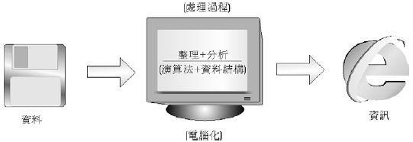
1-1認識資料與資訊
資料結構（Data Structure）是一門和電腦硬體與軟體都有相關涉獵的學科。
  其中包含了演算法（Algorithm）、資料儲存架構、排序、搜尋、程式設計概念與雜湊函數。
何謂資料（Data）：
  一種未經處理的原始文字（Word）、數字（Number）、符號（Symbol）或圖形（Graph）等。
何謂資訊（Information）：
  當資料經過處理（Process）『以特定的方式有系統的整理、歸納甚至進行分析後，就成為資訊』
資料結構可以看成是一種在資料處理過程中，一種分析、組織資料的方法（Algorithm）與邏輯（Logic）。並考慮到了資料間的特性與相互關係（Relationship）。

Slide 3
1-2解析演算法（Algorithm）
資料結構與演算法相輔相成：
  程式是否有效率的完成預定任務，取決於 → 資料結構。
  程式是否能清楚而正確的把問題解決，取決於→演算法。
何謂演算法：
  根據韋氏字典中的定義：『在有限步驟內解決數學問題的程序』
  在計算機領域中的定義：『為了解決某一個工作或問題，所需要有限數目的機械性或重複性指令與計算步驟』
演算法必須符合下列五個條件：
  輸入（Input）：
    0或多個輸入資料，這些資料必須有清楚的描述或定義。
  輸出（Output）：
    至少會有一個輸出結果，不可以沒有輸出結果。
  明確性（Definiteness）：
    每個指令或步驟必須是簡潔明確而不含糊的。
  有限性（Finiteness）：
    在有限的步驟後一定會結束，不會產生無窮迴圈。
  有效性（Effectiveness）：
    步驟清楚而且可行，能讓使用者用紙筆計算而求出答案。

Slide 4
演算法的表示方式：
一般文字：中英文。
虛擬語言（Pseudo-Language）：SPARKS、PASCAL-LIKE等等。
表格或圖形。
流程圖：資料流程圖（DFD：Data Flow Diagram）及控制流程圖（CFD：Control Flow Diagram）
程序語言：C、C++、Java、Visual Basic等等。
演算法與程式的不同？
  程式不一定滿足有線性的要求，如作業系統或機器上的運作程式，除非當機，否則永遠在等待迴路或記錄機器運作狀態。

Slide 5
SPARKS語言
虛擬語言（Pseudo-Language）：一種不能直接放進電腦中執行的語言，通常用來描述演算法。
語言結構：
  指定指令（Assignment statement）
    語法：變數←表示式或數值。
    例如：
      A←5（A變數設定為數值5）
      A ←B＋C（A變數設定為B變數所儲存的數值加上C變數所儲存的數值）
  運算子（Operators）：
    布林運算子（Boolean operator）：true（真）、false（偽）
    邏輯運算子（Logical operator）：and（且）、or（或）、not（非）
    相關運算子（Relational operator）：＜（小於）、≦（小於等於）、＞（大於）、≧（大於等於）、＝（等於）、≠（不等於）
    數學運算子（Arithmetic operator）：＋（加）、－（減）、＊（乘）、＊＊（次方）、／（除取商）、％（除取餘）

Slide 6
SPARKS語言
  迴圈指令：
    loop指令語法：
      loop
        ．．．．．
      forerver
    for指令語法：
      for 變數←起使值 to 結束值 by 遞增值 do
        ．．．．．
      next
    while指令語法：
      while 執行條件式 do
        ．．．．．
      end
    repeat指令語法：
      repeat
        ．．．．．
      until 結束條件式

Slide 7
SPARKS語言
  條件判斷指令：
    if指令語法：
      if 條件式 then
        [條件成立執行的區塊]
      else
        [條件不成立執行的區塊]
    case指令語法：多重條件判斷式
      case
        ：條件式一：條件式一成立執行的區塊
        ：條件式二：條件式二成立執行的區塊
        ：條件式三：條件式三成立執行的區塊
        ．．．．．
        ：else ：其他情況執行的區塊
      end
  離開指令：
    exit：跳出迴圈
    return：返回呼叫程式
    return(A)：返回呼叫程式並傳回A的數值。

Slide 8
SPARKS語言
  程式結構：
    Procedure 名稱（傳遞到程式的參數）
      ．．．．．
    end
  程序呼叫：
    Call 程式名稱（傳遞到該程式的參數）
  註解：
    //註解

Slide 9
SPARKS語言寫作範例
問題：計算1+2+3+…+n傳回結果
  Procedure Sum(n)
    sum←0
    for i ←1 to n do
      sum←sum+I
    next
    return sum
  end Sum
  ．．．．
  sum← Call Sum(5)

Slide 10
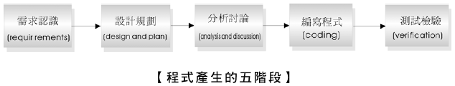
1-3程式（Program）與程式設計（Programming）
系統生命週期法
需求認識（Requirement）：瞭解程式所需解決的問題是什麼，有哪些輸入與輸出等。
設計規劃（Design and Plan）： 根據需求，選擇合適的資料結構，並以任何的表示方式來寫一個演算法以解決問題。
分析討論（Analysis and Discussion）： 思考其他可能的演算法及資料結構，最後再選出最適當的標的。
編寫程式（Coding）：把分析的結論，寫成初步的程式碼。
測試檢驗（Verification）：最後必須確認程式的輸出是否符合需求，這個步驟得細部的執行程式並進行許多的相關測試。

Slide 11
1-3-1 結構化程式設計
由下而上法（Bottom Up Approach）：
  指程式設計師將整個程式需求最容易的部分先編寫，在逐步擴大來完成整個程式。
由上而下法（Top-Down Approach）
  將整個程式需求從上而下、由大到小逐步分解成較小的單元或模組（Module），再針對各個模組分別開發，不但減輕設計者負擔、可讀性較高，對於日後維護也容易許多。
  結構化

Slide 12
1-3-1 結構化程式設計
資料型態（Data Type）：
  基本資料型態（Atomic data type）：
    整數、浮點數、字元等等。
  結構型資料型態（Structure data type）：
    一個資料實體包含其他資料型態，如字串（string，由字元組成）、集合（set）、陣列（array）
  抽象資料型態（Abstract data type，ADT）：
    定義一些結構型資料型態以及操作該資料型態的動作。如堆碟（Stack）、佇列（Queue）等等。

Slide 13
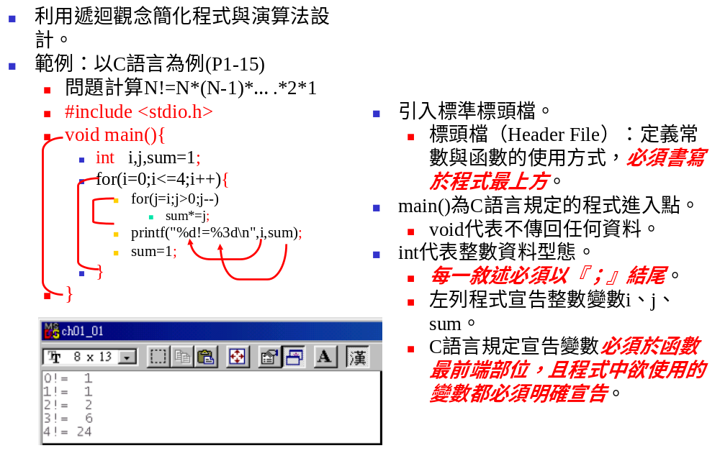
1-4 遞迴程式（Recursion）

Slide 14
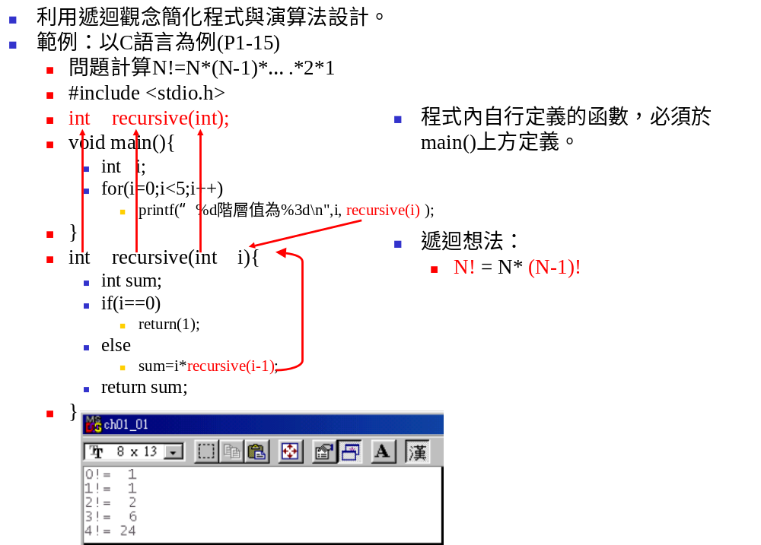
1-4 遞迴程式（Recursion）

Slide 15
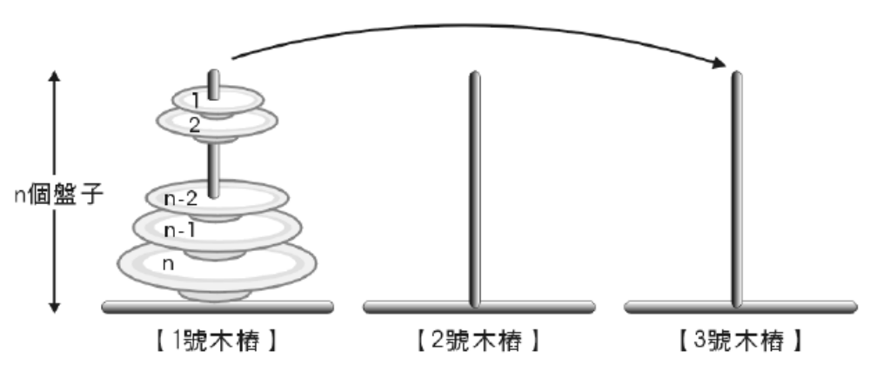
1-4-1 河內塔問題（Tower of Hanoi）
問題：如何將n個碟子由小至大（由上至下）由1號木樁搬到3號木樁，搬動過程必須遵守越上面的碟子越小的規則。

Slide 16
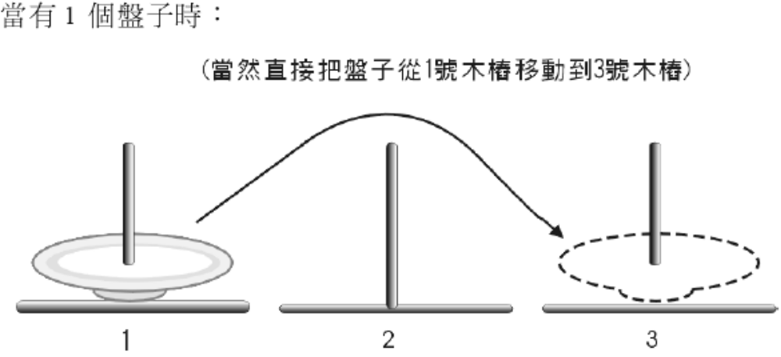
1-4-1 河內塔問題（Tower of Hanoi）

Slide 17
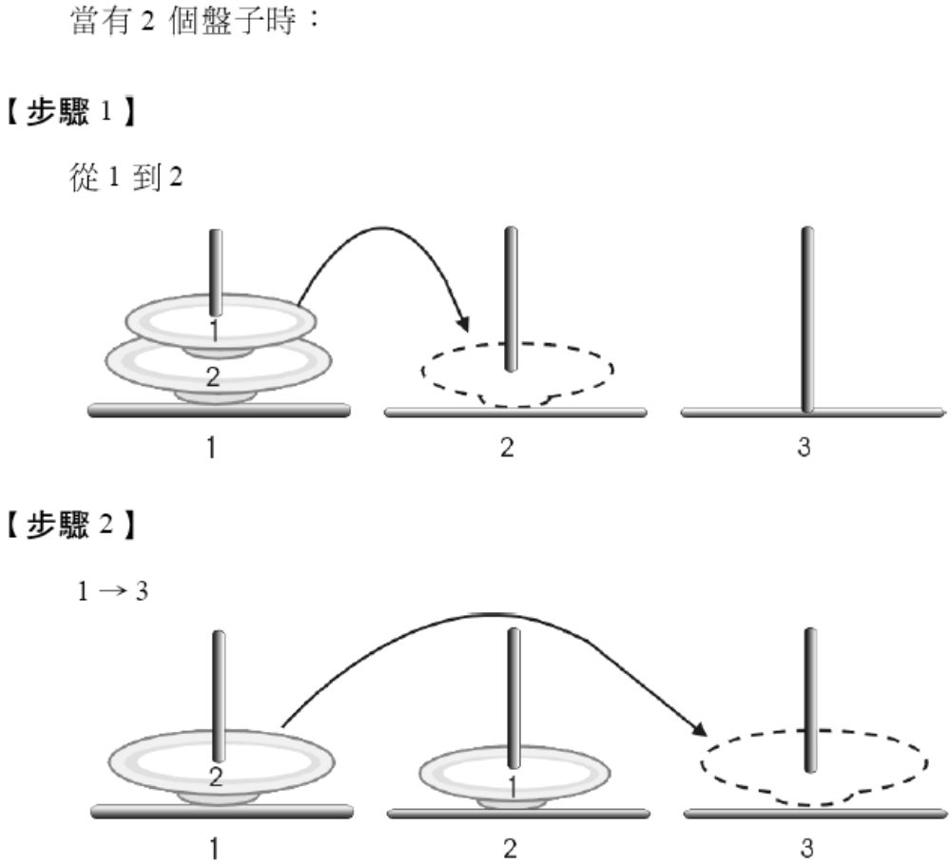
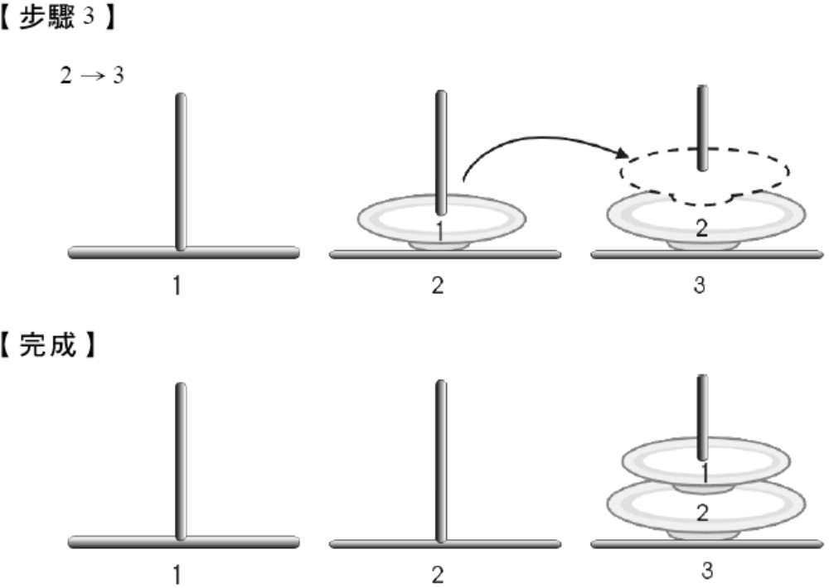
1-4-1 河內塔問題（Tower of Hanoi）

Slide 18
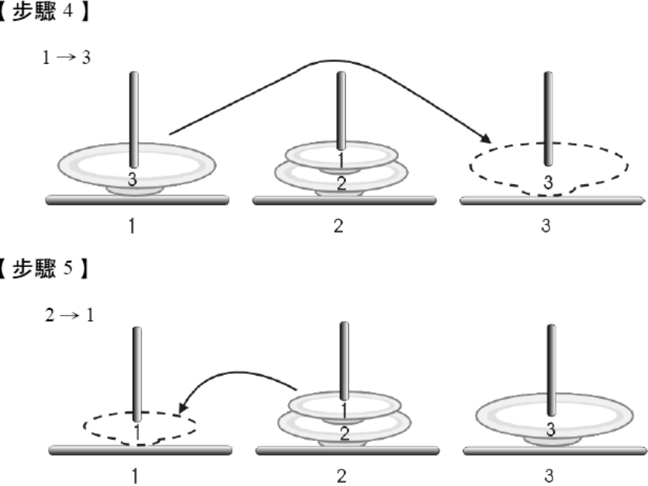
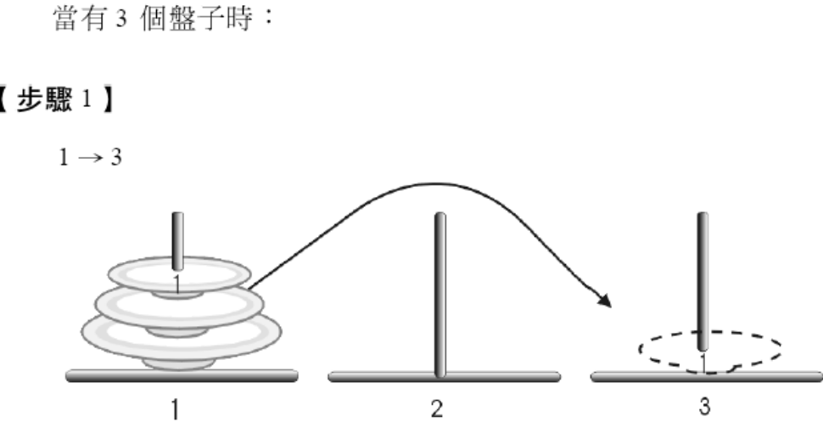
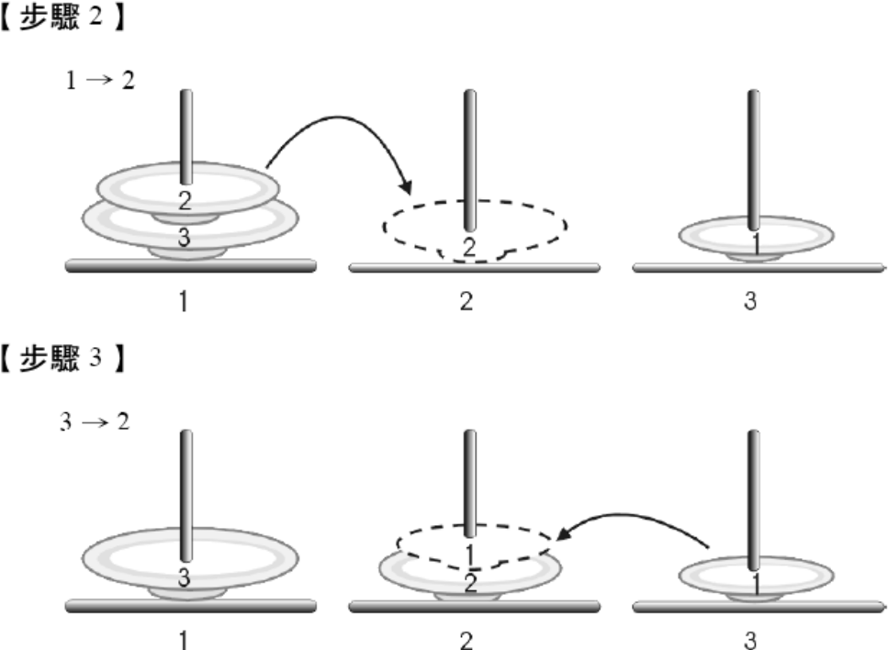
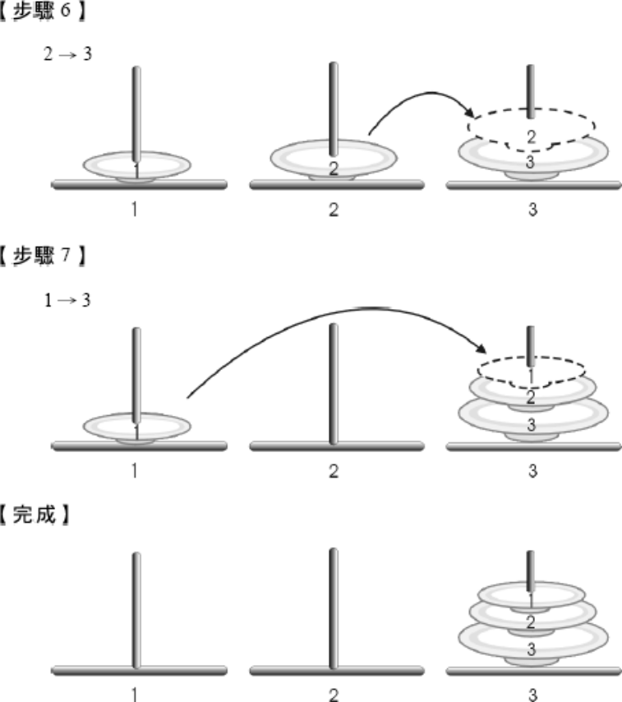
1-4-1 河內塔問題（Tower of Hanoi）

Slide 19
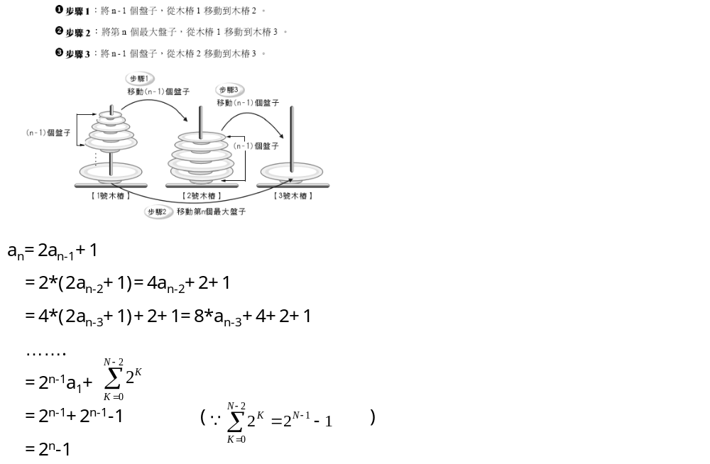
1-4-1 河內塔問題（Tower of Hanoi）

Slide 20
1-4-1 河內塔問題（Tower of Hanoi）
演算法：
  Procedure Hanoi(n,p1,p2,p3)
    if(n=1) then
      輸出盤子從木樁p1搬到木樁p3;
    else[
      Hanoi(n-1,p1,p3,p2);
      輸出盤子n-1從木樁p1搬到木樁p3;
      Hanoi(n-1,p2,p1,p3);
    ]
  end Hanoi

Slide 21
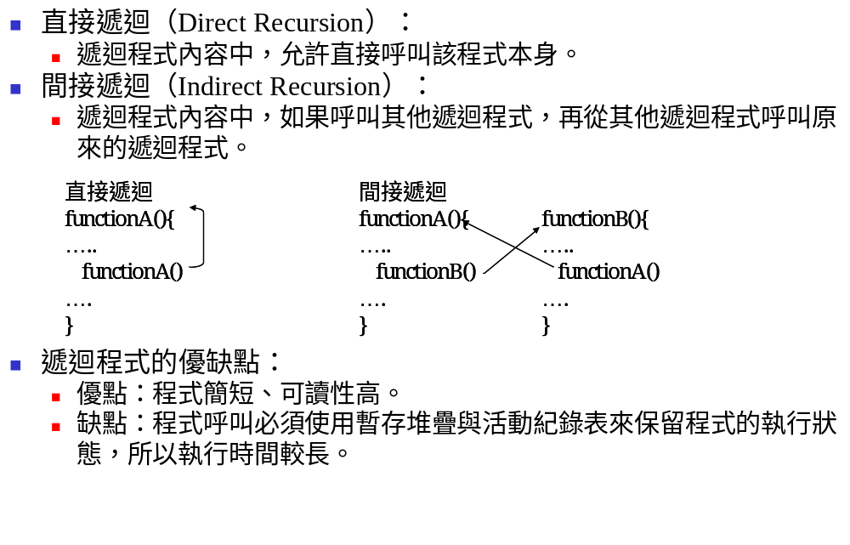
1-4 遞迴程式

Slide 22
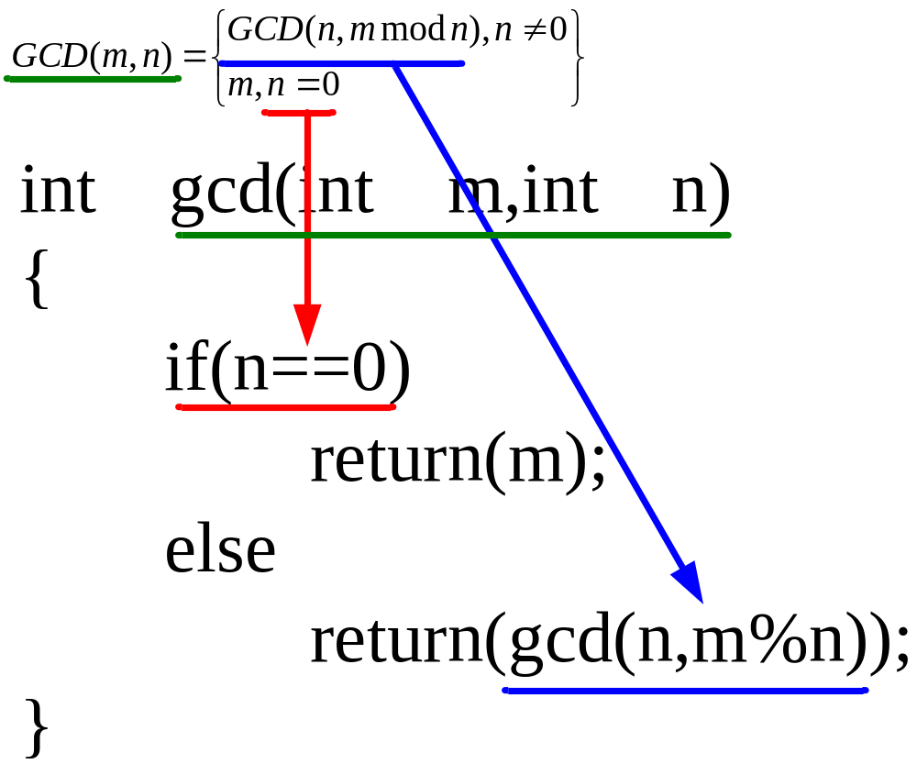

範例1.4.1 最大公因數GCD(Greatest Common Divisor)

Slide 23
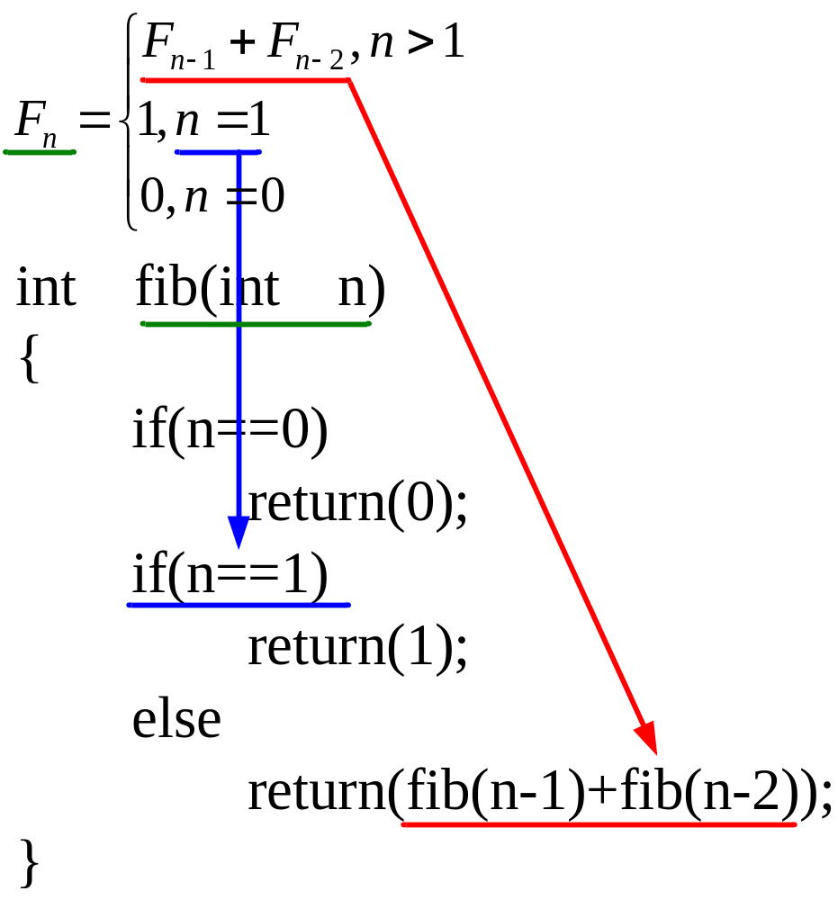
範例1.4.2 費勃那函數Fibonacci

Slide 24
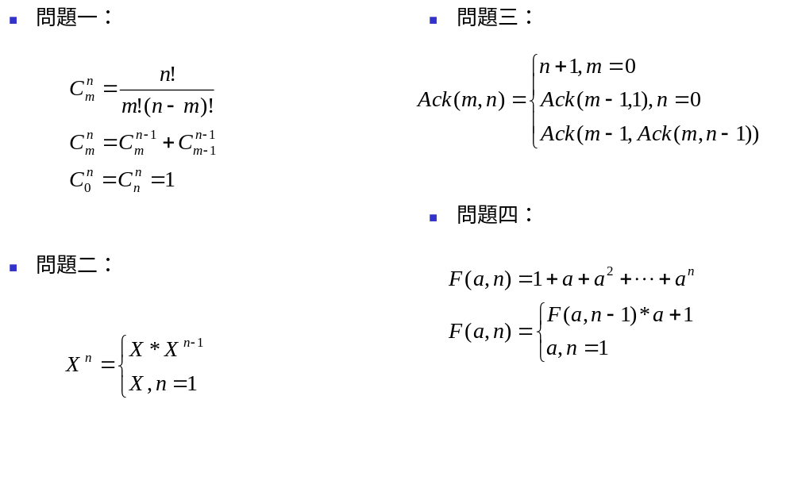
練習：遞迴問題

Slide 25
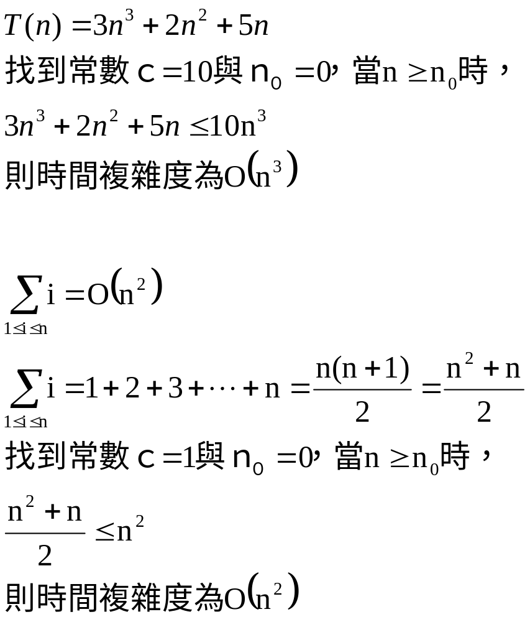
1-5 演算法的效能分析

Slide 26
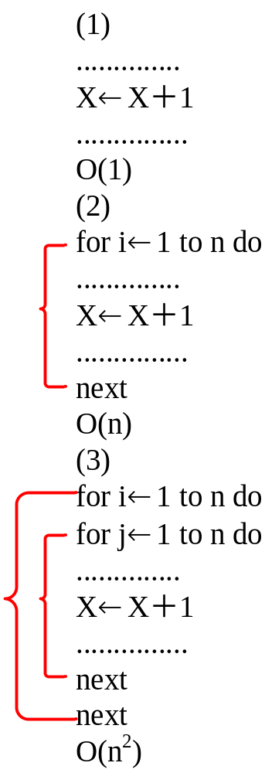
1-5 演算法的效能分析

Slide 27
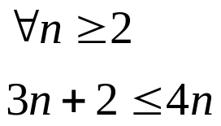
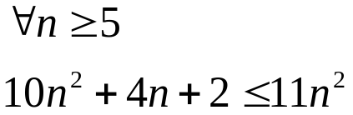
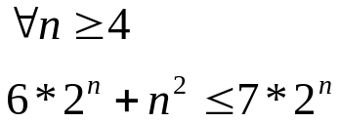
Big “oh”：上限(upper bound)
定義：[ Big “ oh ” ] 若且唯若f(n)=O(g(n))(讀作“ f of n is big oh of g of n”)則存在大於０的常數值c和n₀，使的對所有的n值，n≧ n₀ 時，f(n)≦cg(n)均成立。
範例1.15：
證明：3n+2=O(n)
證明：10n²+4n+2=O(n²)
證明：6*2^{n}+n²=O(2^{n})
O(1)：常數 O(n)：線性函數 O(n²)：二次函數 O(n³)：三次函數 O(2^{n})：指數函數

Slide 28


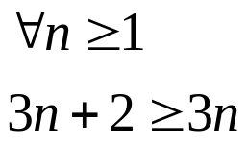

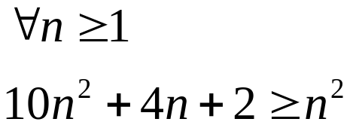

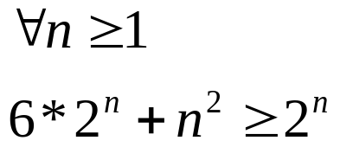
Omega：下限(lower bound)
定義：[ Omega ] 若且唯若 (讀作“ f of n is omega of g of n”)則存在大於0的常數值c和n₀，使的對所有的n值，n≧ n₀ 時，f(n)≧cg(n)均成立。
範例1.16：
證明：
證明：
證明：

Slide 29

Theta：（漸近表示法）
定義：[ Theta ] 若且唯若 (讀作“ f of n is theta of g of n”)則存在大於0的常數值c₁、 c₂和n₀，使的對所有的n值，n≧ n₀ 時， c₁g(n)≦f(n)≦c₂g(n)均成立。

Slide 30
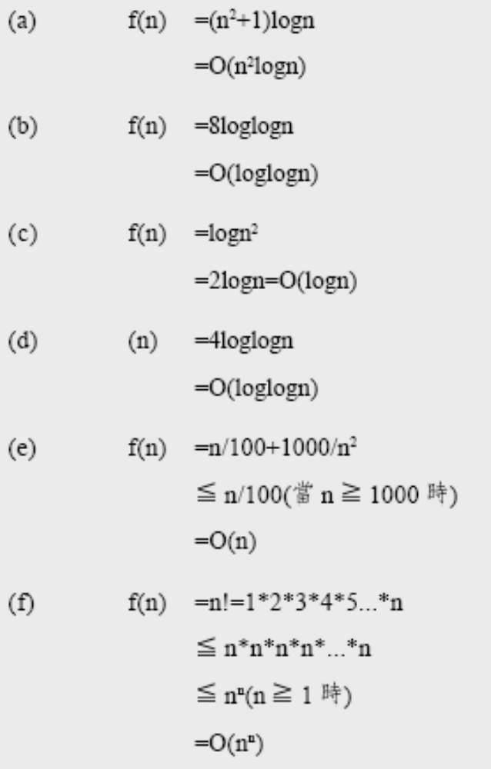
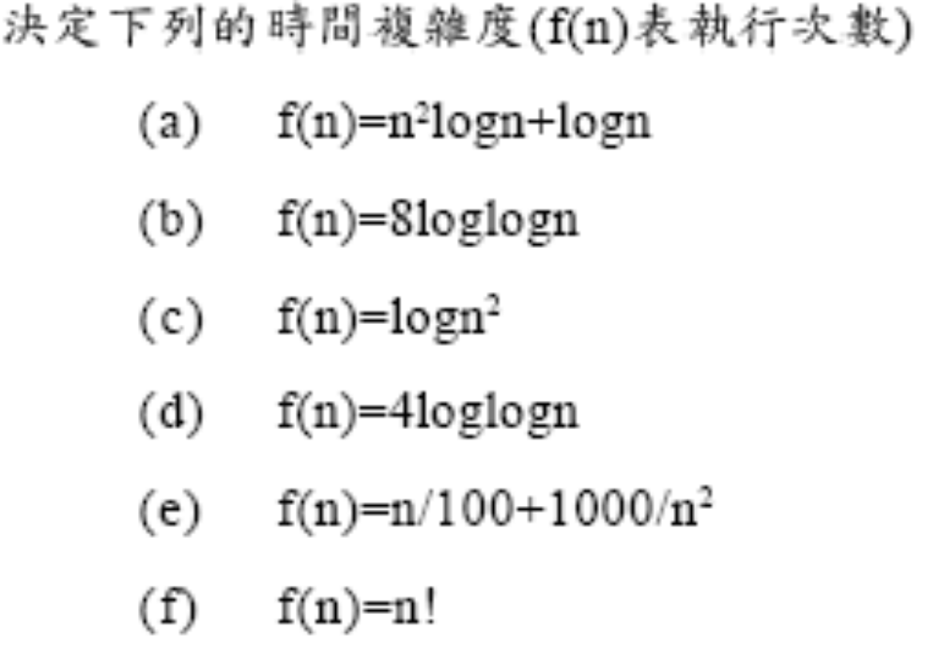
1-5 演算法的效能分析（計算）

Slide 31
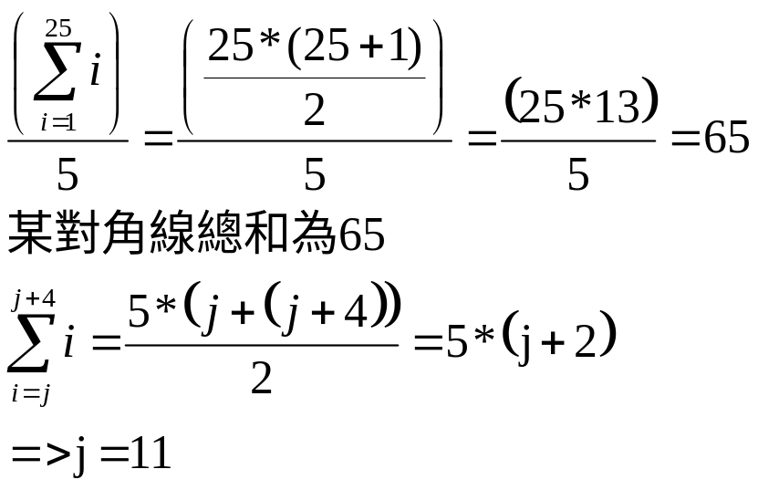
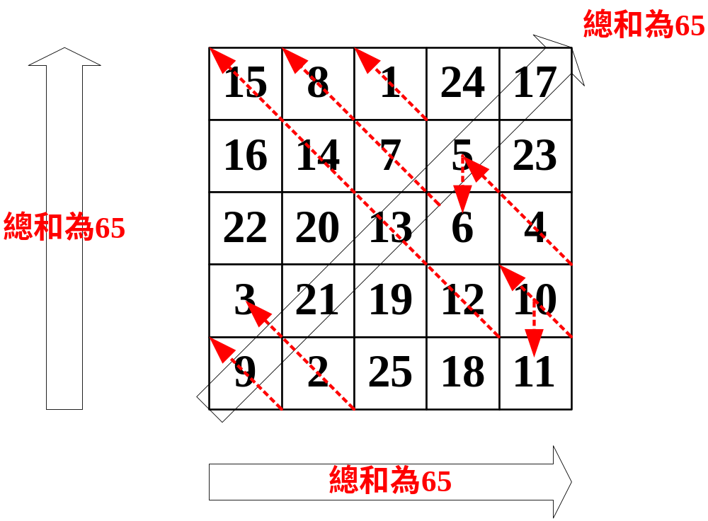
補充：魔術矩陣（Magic square）
問題：我們選擇以一個數學模式建立的問題當作複雜度分析的最後一個問題，即建立一個魔術方陣。魔術方陣是一n*n的矩陣，其中填入１到n*n之間的整數，使的各行，各列，以及兩個主對角線上的元素和均相等。在此列中加總同為65。
注意：n必須為奇數。
想法：每次往左上方找空位，如果沒有空位則往下找。這樣會造成行列總和會相等（65）。
由11的位置往回逆推1的起始位置。

Slide 32
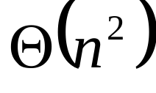
範例1.21[Magic square]：
i=0;
j=(size-1)/2;
for ( count=2; count<=size*size; count++ ) {
  row=(i-1<0)?(size-1): i-1;
  column=(j-1<0)?(size-1):(j-1);
  if (square[ row ][ column ])
  i=(++i)%size;
  else {
    i=row;
    j =(j-1<0)?(size-1):(--j);
  }
  square [ i ][ j ]=count;
}
複雜度為：
n²

Slide 33
1-5 演算法的效能分析
線性問題： O(1)：常數 O(log₂n)：次線性函數 O(n)：線性函數
非線性問題： O(n²)：二次函數 O(n³)：三次函數 O(2^{n})：指數函數
1<log(n)<n<n*log(n)<n²<n³<2^{n}<n!

